Slide 1



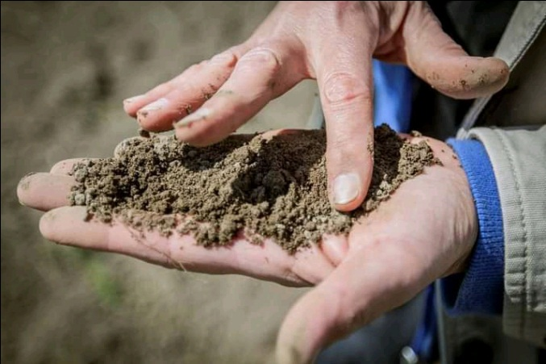
Département: Biologie
Parcoure: Biologie de l’environnement
Module: Gestion d’environnement et développement durable
La pollution du sol
Encadrer par:
Animé par:
Pr. Chafia HAJJI
AZIKI Fatima
FIRAOUNI Abderrahim
LGARMZ Hanane
Préparé par:
-AZIKI Fatima -FIRAOUNI Abderrahim -AIT OUFKIR El Habib -LAHBIBI Fadma
-AFRAOUI Khadija -AGDALA Rachid -LGARMZ Hanane
-KARMALI Khadija -ELKADDOURI Imad -MJJOUTI Laila

Slide 2
Sommaire
INTRODUCTION
CHAPITRE 1: GENERALITES
I- SOL
1- Définition du sol
2- Caractéristiques physico-chimiques du sol
II- POLLUTION
CHAPITRE 2: POLLUTION DU SOL
I- POLLUTION DU SOL
II- CAUSES DE LA POLLUTION DU SOL( les polluants)
1-Définition des polluants
2- Types des polluants
3- Sources des polluants anthropiques
4- Sources des polluants d’origine naturels
III-IMPACTS DE LA POLLUTION
1- Sur le sol
2- Sur la biodiversité
3- Sur la santé humain
CHAPITRE 3: TECHNIQUES DE LA DEPOLLUTION DES SOLS ET QUELQUES MESURES PREVENTIVES
I- SOLLUTIONS
1- Définition de la dépollution
2- Techniques de la dépollution (et catégories)
II- PREVENTION
1- Actions pouvant être menées au sein des collectivités territoriales
2-Acteurs clés en matière de Dépollution des sols
CONCLUSION

Slide 3
introduction
L'industrialisation, les guerres, les activités minières et l'intensification de l'agriculture ont toutes contribuées à la contamination des sols à travers le monde.
La pollution du sol peut être locale ou diffuse d'origine agricole, industrielle ou microbienne et qui touche le sol proprement dit ou l'eau souterraine.
La pollution du sol peut apparaitre de différentes manières. Une grande partie des composées, qui ont des influences sur les sols et sur les organismes qu’ils contiennent, provient directement de l’air (par disposition sèches) ou arrivent avec les précipitations (dépositions humides).La pollution du sol est consécutive à l'utilisation massive d'engrais ou de pesticides qui peuvent avoir plusieurs impacts sur l'environnement en s'infiltrant dans les sols et la nappe phréatique qui peut contaminer aussi la culture.

Slide 4
Chapitre 1 : Généralités

Slide 5
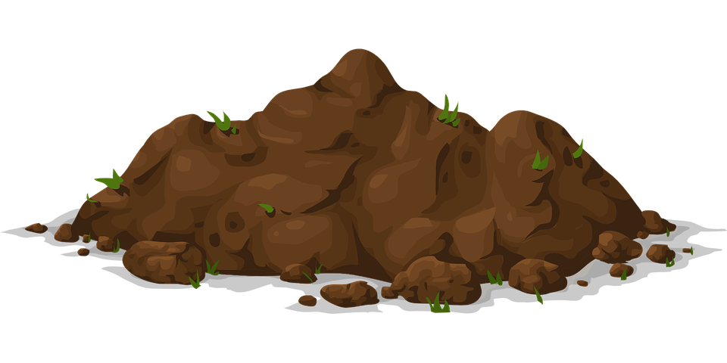
Le sol
Définition
Le sol est la couche superficielle de la terre, épaisse de quelque millimètres à plusieurs dizaines de mètre, caractérisé par la présence de nombreux être vivants.

Slide 6
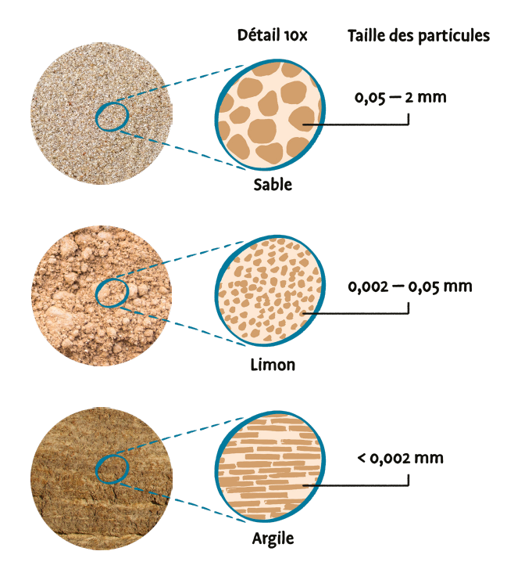
Le sol
2) Caractéristique physico-chimique du sol
La texture du sol
C’est la proportion des particules minérales de différents tailles qui composent le sol, y compris L’argile, limon et le sable.

Slide 7
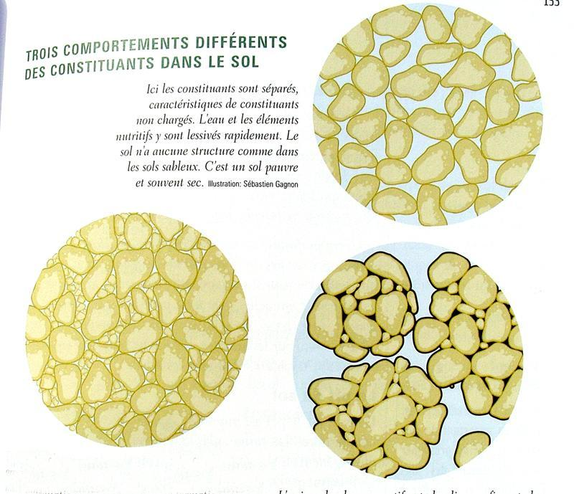
Le sol
2) Caractéristique physico-chimique du sol
La structure du sol
C’est le mode d’organisation des différents particules de sable, de limon et d’argile entre elles.
compacte
particulaire
En agrégats
Noyés dans une masse d’argile.
Imperméable à l’eau et à l’air.
Difficile à travailler.
Eléments sableux de tailles variables.
Sol filtrants, retiennent peu d’eau et d’éléments nutritifs.
Sableux lies en agrégats.
Un ciment argilo-humique.
Sol perméable ( bon aération .

Slide 8
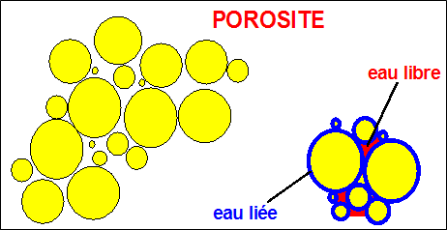
Le sol
2) Caractéristique physico-chimique du sol
La porosité du sol
Elle est définie comme étant le volume des vides du sol en % de son volume total.
Porosité: Volume des pores/volume totale de sol
Pt=Vp/Vs

Slide 9
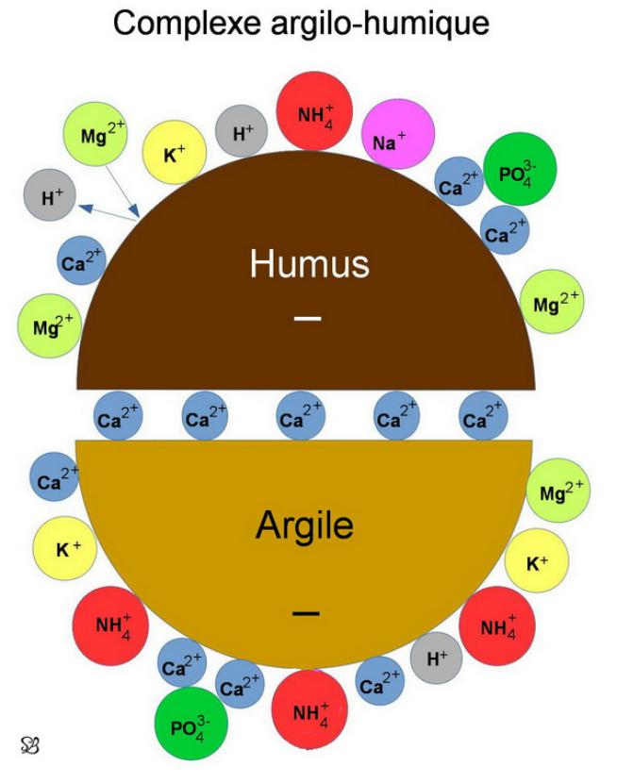
Le sol
2) Caractéristique physico-chimique du sol
La capacité d’échange ionique
CAC: capacité d’échange cationique(+)
CEA: capacité d’échange anionique(-)
Ella a un rôle dans la régulation de la composition ionique de la solution du sol.

Slide 10
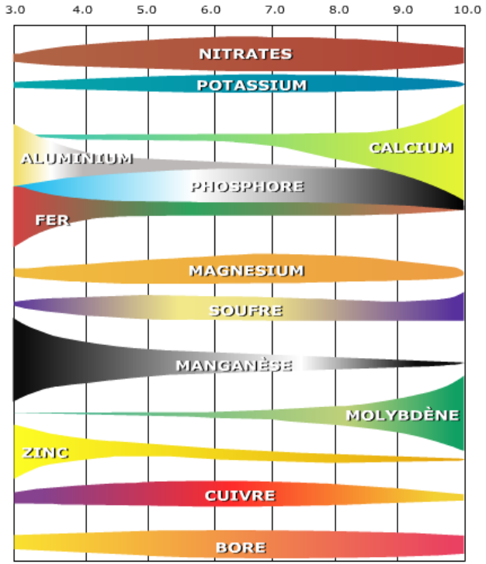
Le sol
2) Caractéristique physico-chimique du sol
Le pH
C’est un mesure de l’acidité du sol, ou la concentration d’hydrogène (H+).
Le pH du sol va influencer la disponibilité des éléments nutritifs pour la plante, et donc son développement. Le pH idéal varie en fonction de la plante et de ses besoins.
Un pH inférieur à 5 produit un excès d’absorption d’aluminium qui est toxique pour les plantes.

Slide 11
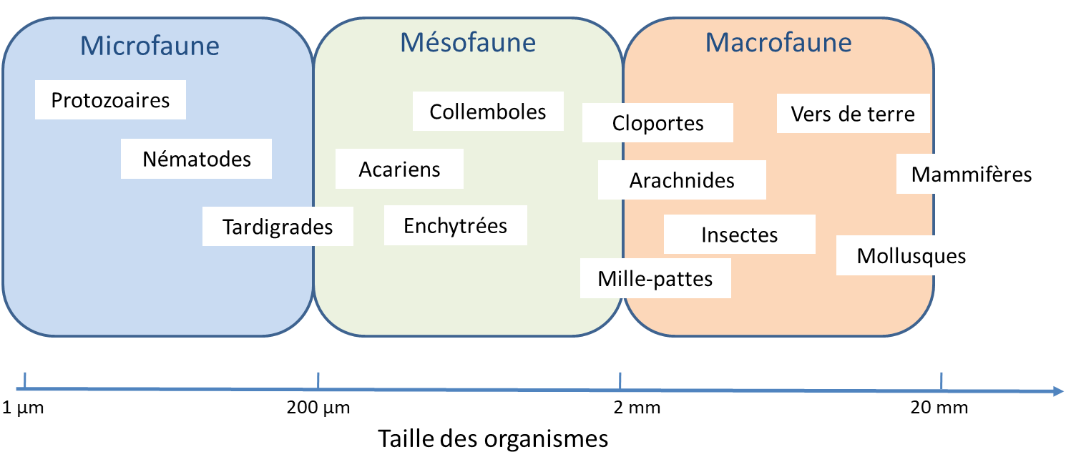
Le sol
2) Les êtres vivants de sol
De par leur structure tridimensionnelle, leur large gamme de porosité, la diversité des caractéristiques physico-chimiques et des conditions microclimatiques, les sols abritent un nombre considérable d’organismes.
Cette faune du sol couvre plusieurs échelles de taille

Slide 12
II. La pollution
Définition et types de la pollution
C’est la dégradation de l'environnement par des substances (naturelles, chimiques ou radioactives), des déchets (ménagers ou industriels) ou des nuisances diverses (sonores, lumineuses, thermiques, biologiques, etc.).
Pollution
De l’air
De l’eau
Du sol

Slide 13
Chapitre 2 :
Pollution du sol

Slide 14
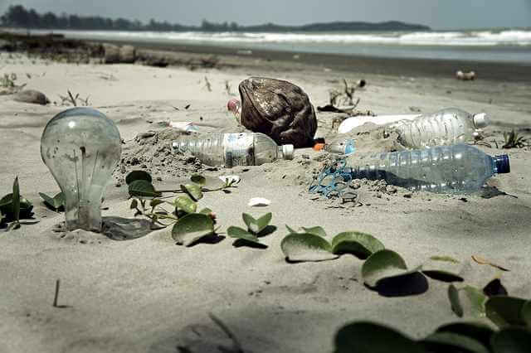
La Pollution du sol
Définition :
La pollution de sol correspond à l’accumulation de composés toxiques :
produits chimiques, sels, matières radioactives ou agents pathogènes qui, tous, ont des effets nocifs sur la croissance des plantes et la santé des animaux et de l’homme.

Slide 15
Les causes de la pollution de sol :
Les polluants

Slide 16
1 – Définition de polluant :
Un polluant :
est toute substance d’origine naturelle ou anthropique qui s’accumule dans le sol et modifie l’équilibre naturel de ce dernier à la suite d’une intervention humaine.
Selon leur origine, ils sont classés en :
Polluants d’origine anthropiques
Polluants d’origine naturelles
Due aux activités humaines
Due aux phénomènes naturelles

Slide 17
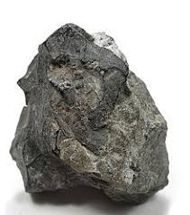
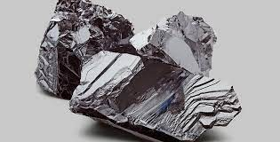
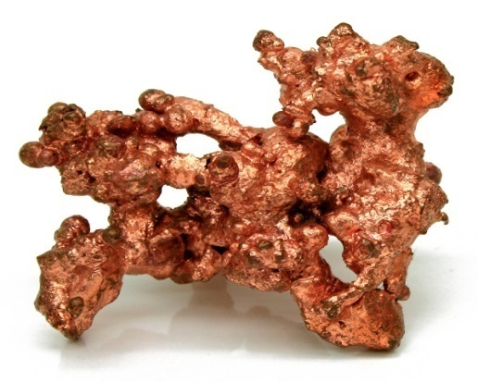
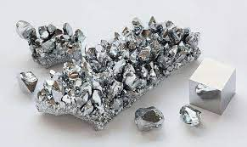
2 – Les types de polluants :
➢ Polluants minéraux (inorganiques):
Métaux lourds : arsenic (As), cadmium (Cd), cuivre (Cu), chrome (Cr),
Polluants atmosphériques : CO2, NOx, SO2, NH4, etc.
Arsenic (As)
Cadmium(Cd)
Cuivre (Cu)
Chrome(Cr)

Slide 18
➢ Polluants organiques (Polluants Organiques Persistants) :
- Hydrocarbures aromatique polycycliques (HAP)
- Polychlorobiphényles (PCB)
- Pesticides
- Solvants chlorés
- Dérivés du benzène
- Phénols et leurs dérivés
- Composés organiques volatiles (COV), etc.
➢ Polluants physiques (Radioéléments) :
-Radon 222.
-Césium 137.
-Uranium 238 (éléments radioactifs).

Slide 19
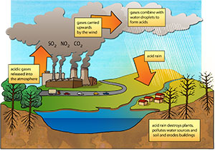
3 - les sources des polluants anthropiques :
1 - les activités industrielles :
Les émissions des gaz toxiques : (ex: SO2 - O3 – NO et NO2 – COV (acétone))

Slide 20
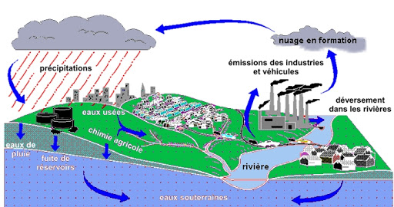
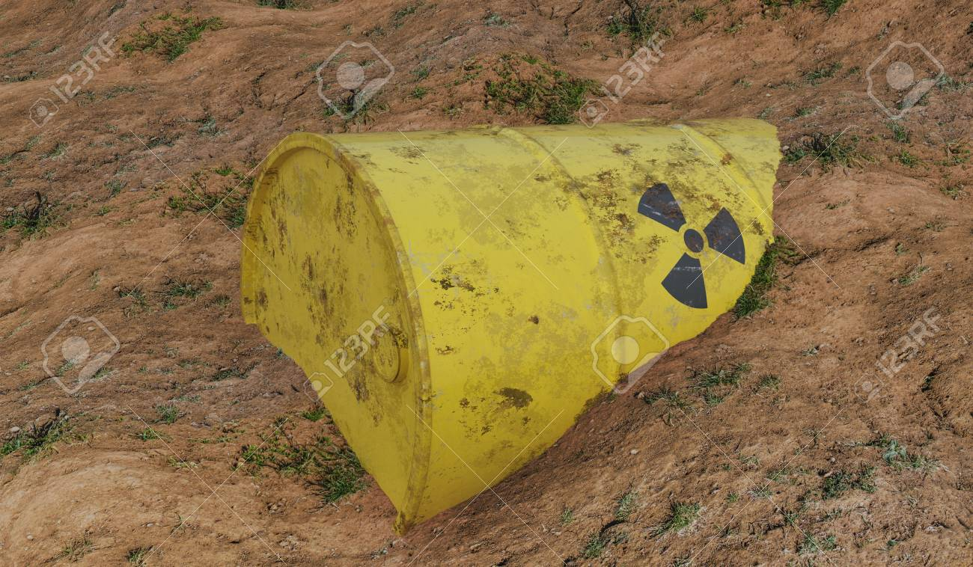
Le rejet des eaux usées mal traités :
Le rejet des déchets nucléaires mal traités :
Vont contaminer le sol par des particules nucléaires, ce qui va provoquer des mutations chez l’homme après l’ingestion des aliments contaminés .

Slide 21
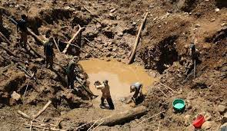
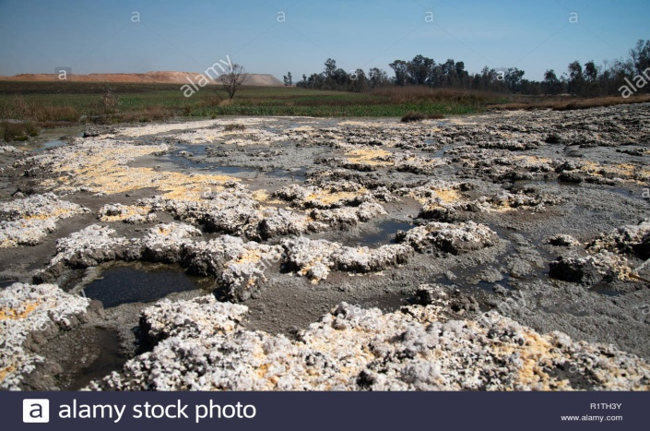
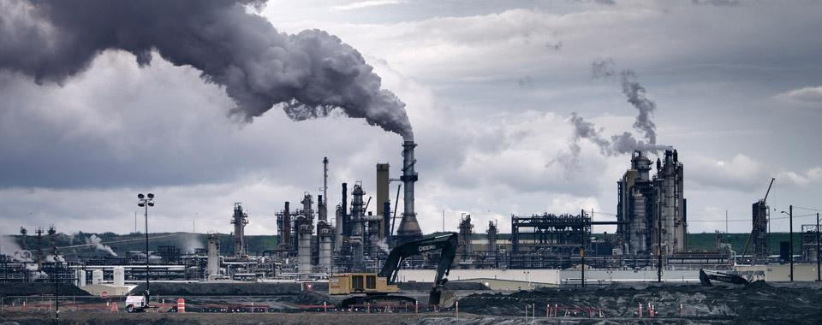
Les activités minières :
Cause un déséquilibre des milieux naturels par le rejet d’effluents liquides
et atmosphériques, et le dépôt de déchets solides.
Les produits dérivés de pétrole :

Slide 22
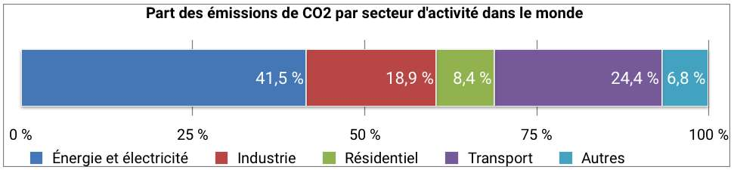
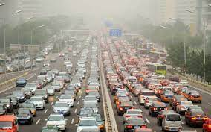
2 – Les activités urbaines :
Les émissions des moyens de transports :
la route génère 5,85 gigatonnes de CO2 et 24 du total des émissions de
gaz a effet de serre, ces émissions toxiques seront transportés par la pluies,
absorbés par le sol et finalement stockés au niveau des nappes.

Slide 23
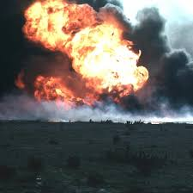
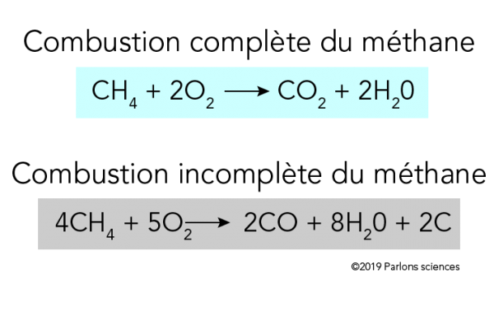
Les déchets médicales/pharmaceutiques :
- sont contaminés par des germes pathogènes, des perturbateurs
endocriniens, des antibiotiques, et par des hormones ; parfois ses déchets sont en
effet vecteurs de: (champignons-virus-bactéries) qui vont conduire à une infection
chez l’homme par l’alimentation.
Les techniques malsain de gestion des déchets ménagères :
- la combustion incomplète: produit le carbone et le monoxyde de carbone
(gaz incolore, inodore et très toxique).

Slide 24
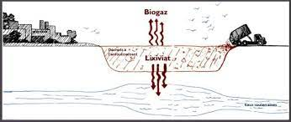
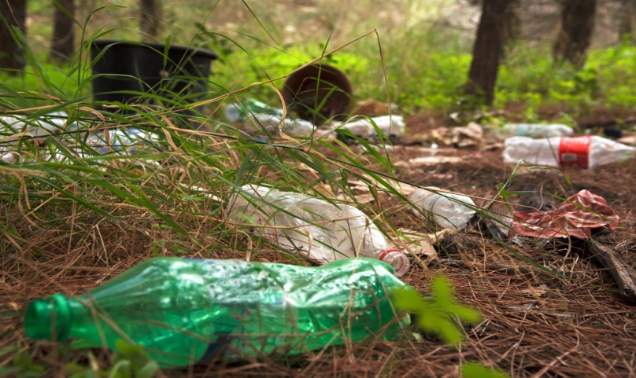
- l’enfouissement des déchets : formation de Lixiviat, ce liquide génère des
biogaz tel que le méthane et le dioxyde de carbone, reconnus comme vecteurs de
l’effet de serre et du réchauffement de la planète
Le rejet de plastic

Slide 25
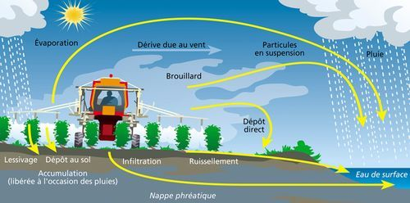
3 – Les activités agricoles :
L’utilisation des produits chimiques :(ex: Les pesticides, les engrais, les insecticides)
ces produits sont retenues dans le sol pendant une longue durée, ce qui
va provoquer la mort des organismes vivants bénéfiques tel que les vers de terre,
la contamination des eaux souterraines (les nappes) et par conséquence une
faible qualité du sol.

Slide 26
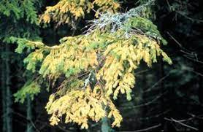
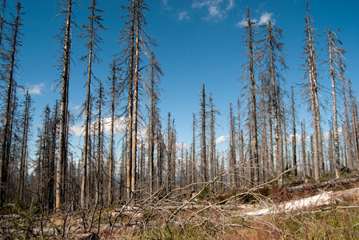
Les sources de polluants d’origine naturelles :
Les pluies acides :
composé de dioxyde de soufre et de dioxyde d’azote, ces deux composés rend
les pluies acides et causent des dommages sur la flore et la faune et attaquent les
matériaux et affectent la santé humaine.

Slide 27
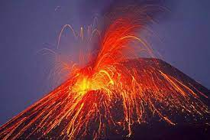
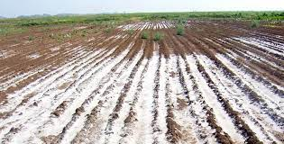
Les retombés des cendres d’un volcan suite à une forte éruption :
endommagent les cultures et les plantes sauvages, bloquent le système de
ventilation, corrodent les métaux et contaminent les réserves d’eaux
L’ accumulation de composés de sel :
lorsqu’il dépasse le taux naturel, il provoque la mort des plantes, d’animaux et
de champignons. C’est la cause principal de désertification, d’érosion et de
dégradation des sol et de l’agriculture et plus largement la biodiversité.

Slide 28
Les impacts de la pollution
Sur le sol :
La réduction de la matière organique du sol
La réduction de la capacité des sols à agir comme un filtrat
La contamination des eaux souterraines
Perturbation de l’équilibre des éléments nutritifs présentés dans le sol

Slide 29
Sur la biodiversité :
Emission des gaz toxiques
Réchauffement climatique
Perturbation de la chaine alimentaire
Perturbation de l’écosystème
Extinction des espèces

Slide 30
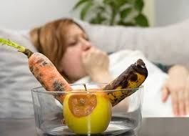
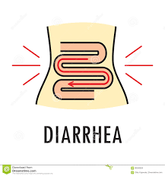
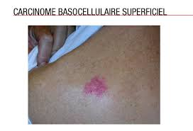
Sur la santé humaine :
la présence de polluants dans le sol peuvent provoquer une multitude de maladies ,
et entraîner une mortalité excessive chez l’ être humain , des effets aigus à court terme
comme des intoxications ou des diarrhées et des effets chroniques à long terme comme
le cancer.

Slide 31
Quelques exemples :
Les métaux lourds et les métalloïdes
Maladies neurotoxiques
et cancérigène
Les hydrocarbures en particulier le benzène
et les hydrocarbures aromatiques polycycliques (HAP)
Effet CMR : (cancérigène,
mutagène, reprotoxique)
Les solvants halogénés / leur produits de
dégradation
Trouble :
Neurologique aigue, chroniques
Cutanéo-muqueux
Hépato-rénaux
Cardio-respiratoire et digestifs

Slide 32
Chapitre 3 :
TECHNIQUES DE DECONTAMINATION DES SOLS POLLUEES ET DES MESURES PREVENTIVES

Slide 33
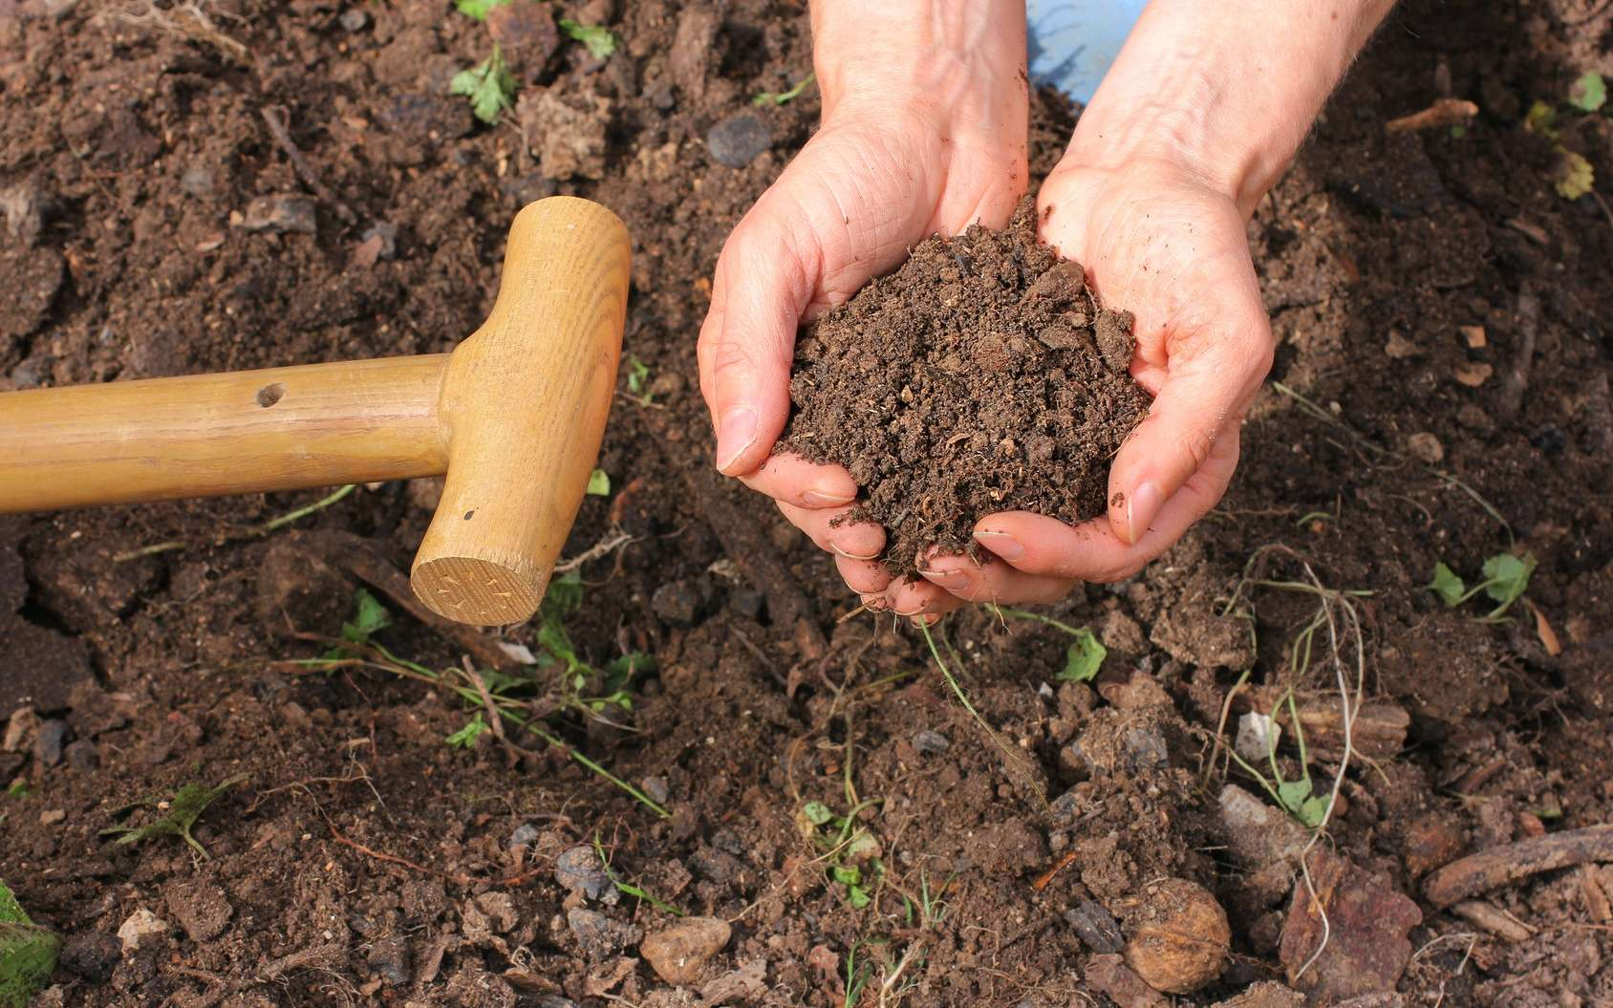
Dépollution des sols

Slide 34
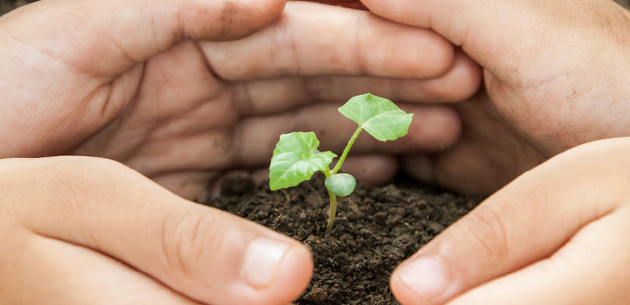
i- Définition
Rendre le sol à un usage industriel et résidentiel

Slide 35
2- les techniques
Dépollution par remplacement
Dépollution physico-chimique
Dépollution biologique

Slide 36
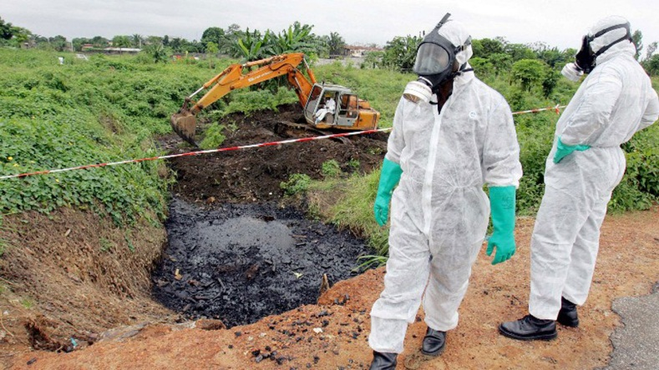
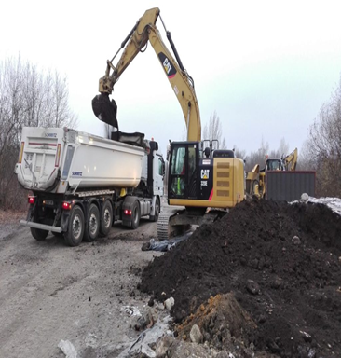
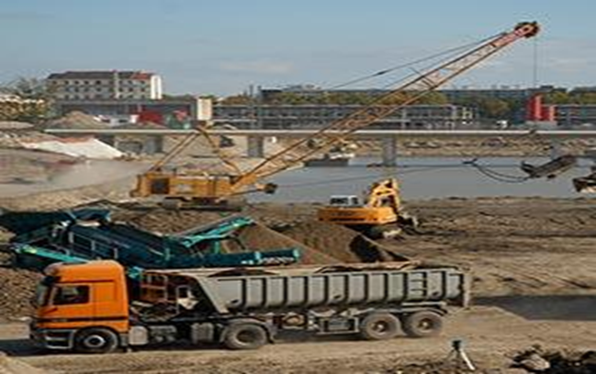
Dépollution par remplacement
Déplacer le sol contaminé sur tout l’épaisseur polluée on remplace la terre polluée par la terre saine prélevée ailleurs

Slide 37
Dépollution physico-chimique
Procédés thermique
incinération
Désorption thermique

Slide 38
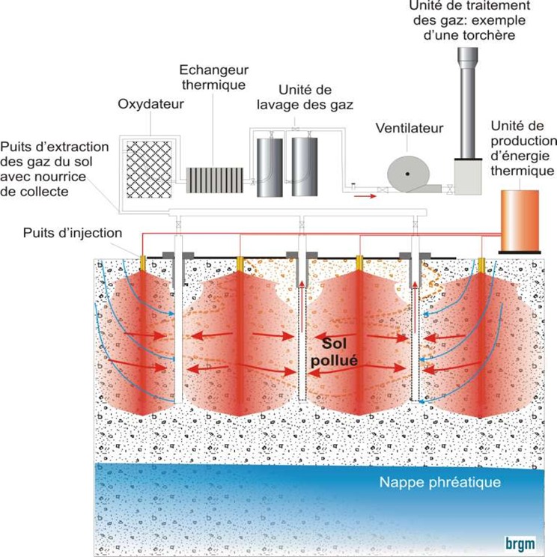
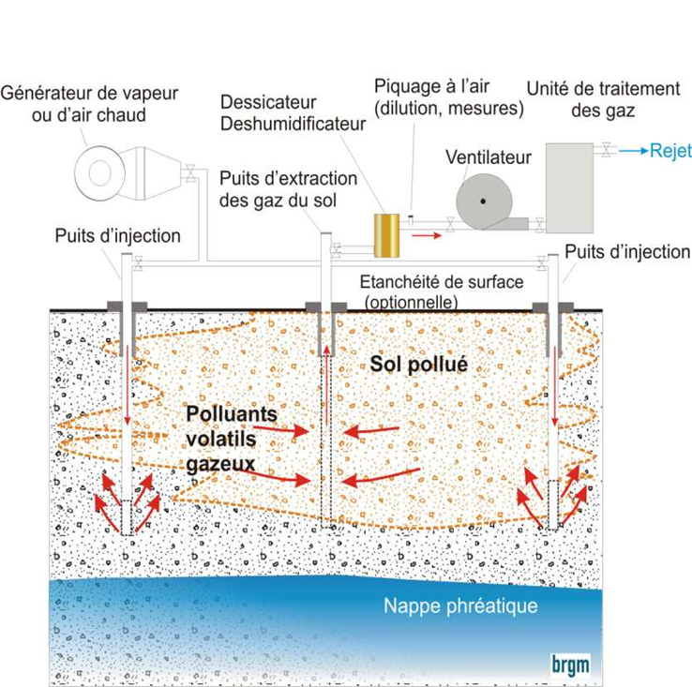
Procédés thermique
Figure 1: schéma de principe de la désorption thermique in situ (procédé a haute température – chauffage conductif)
Figure 2:schéma de principe de l’extractionsous vide avec injection thermique(procédé a basse temperature – vapeur ouu air chaud)

Slide 39
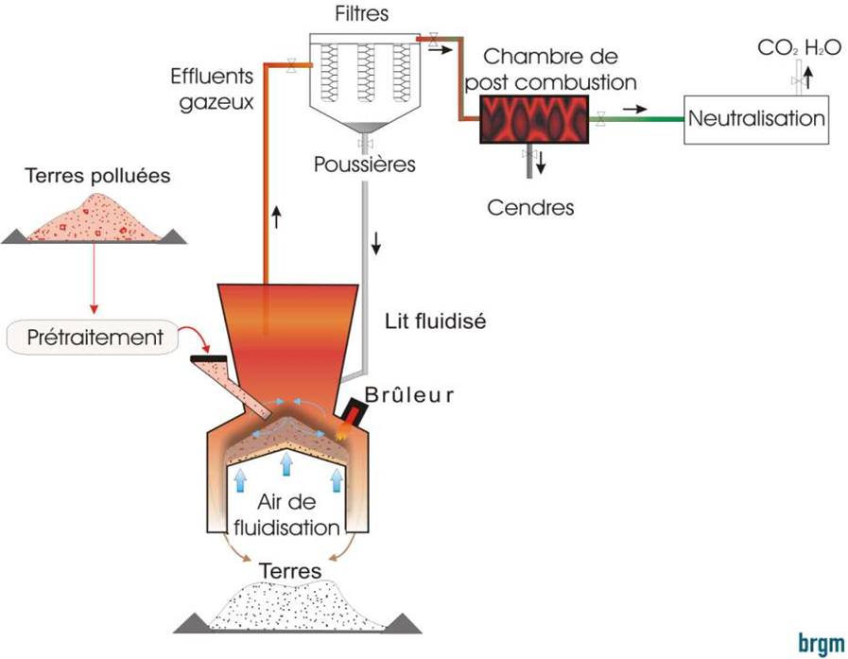
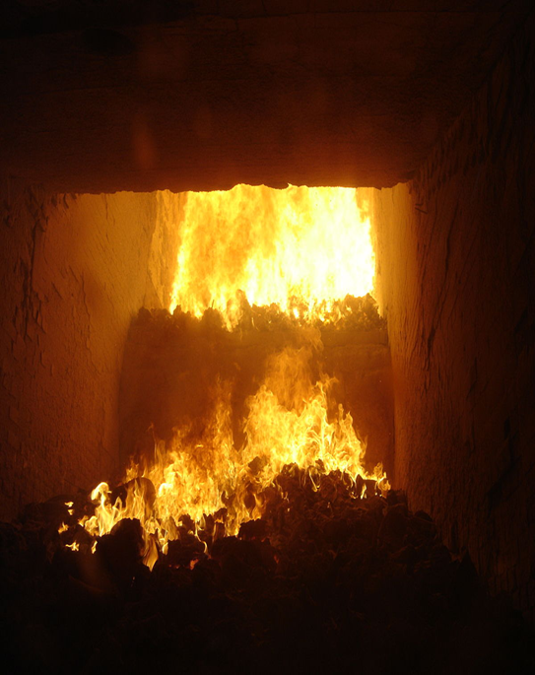
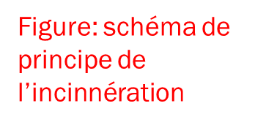
incinération
L’incinération est une technique repose sur une combustion aérobie dans un four où les températures sont importantes et consiste à détruire les composés organiques .

Slide 40
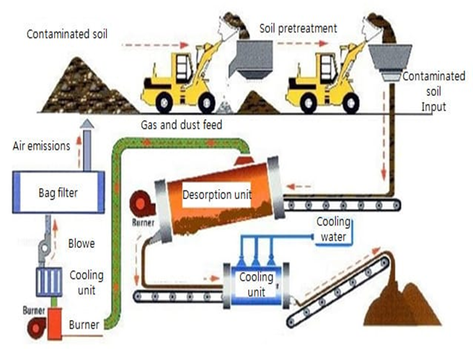
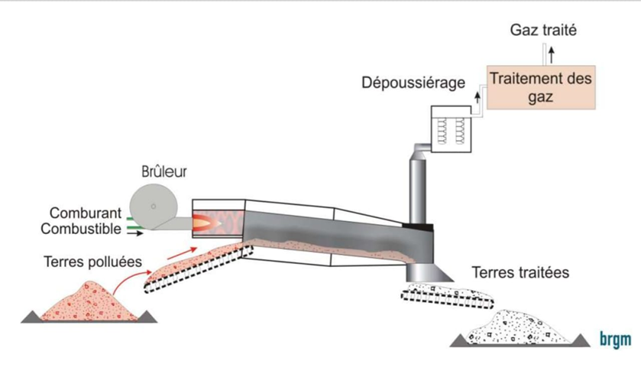
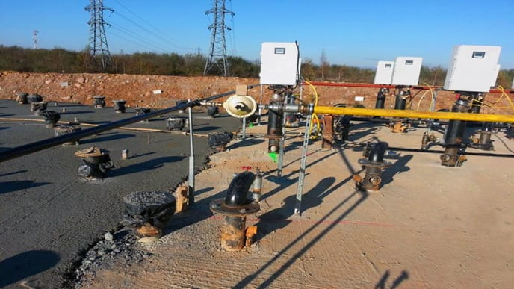
Désorption thermique
Valgo expert en désorption technique place des brûleurs sur les sites contaminés pour effectuer une dépollution des sols
la désorption thermique est un procédé visant à extraire les polluants volatils, semi-volatils, ou autres organiques, du sol par application de chaleur.

Slide 41
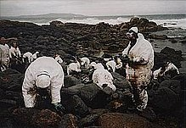
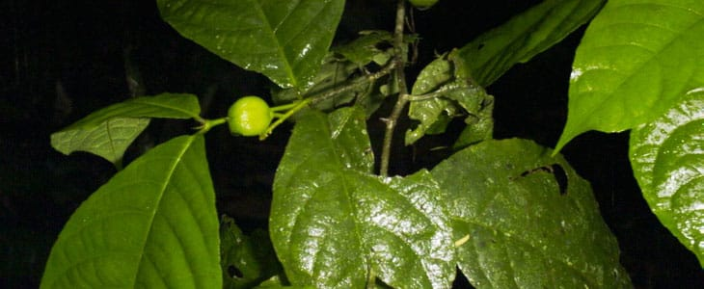
Dépollution biologique
Utilisations des bactéries
Utilisations des plantes

Slide 42
Utilisation des bactéries
Certaines bactéries ont le pouvoir de dégrader les molécules composées
POLLUANTS | Bactéries dépolluants
Nitrates | Hyphomicrobium
Phosphates | Acinetobacter, Moraxella
Dioxines | Brevibacterium
Pesticides | Enterobacter
Huilles, Graisses | Pseudomonas,Bacillus
Hydrocarbures | Flavobacterium,Bacillus, Pseudomonas, Arthrobacter
Métaux lourds | Chlorella,Rhizopus…
Composées soufrés | Thiobacillus

Slide 43
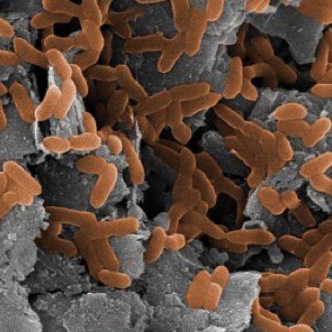
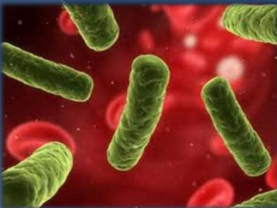

Enterobacter
Sulfolobus
Thiobacillus

Slide 44

Phytoremediation
Utilisation des plantes pour dépolluer le sol est une technique efficace et sure, peu couteuse, rentable
Rinorea Niccolifera, une plante qui absorbe les métaux lourds

Slide 45
II-1- Actions pouvant être menées au sein DES COLLECTIVITES TERRITORIALES
Actions préventives
Approfondir l’état des connaissances des milieux
Application des plans de contrôle et de surveillance des résidus des pesticides
Consolider le diapositif de surveillance de l’état de santé des populations, et approfondir la connaissance des effets sur la santé
Actions répressives
Le principe de pollueur payeur

Slide 46
2- les acteurs clés en matière de pollution des sols
Acteurs publiques
Le ministère d’écologie, du développement durale , des transports et de logement (MEDDTL)
Institut National de l’environnement Industriel des risques (INEIR)
L’agence De l’environnement et de la Maitrise de l’energie (ADEME)…

Slide 47
Acteurs privés
Les associations
L’association françaises d’étude des sols (AFES)
Les entreprises
Les installations classées pour la protection de l’environnement

Slide 48
CONCLUSION
Le sol est une matière première précieuse, non renouvelable qui est plus en plus menacées par les comportements destructifs de l’etre humain. Nous sommes responsables des sols qui nous procurent des alimentaires, de l’eau et de l’air, et il est nécessaire de prendre des mesures dès aujourd’hui pour s’assurer que nous disposerons de sols sain un futur durable et libéré de la faim. Soyez la solution à pollution des sols !

Slide 49
MERCI POUR VOTRE ATTENTION

